Slide 1
НАРКОТИКИ: ПУТЬ В НИКУДА

Slide 2
НАРКОТИКИ: ПУТЬ В НИКУДА
Слово наркомания состоит из двух корней. «Narke» - оцепенение, онемение; «mania» - безумие, сумасшествие, болезненное пристрастие. Можно сказать, что наркомания - это добровольное сумасшествие. И это действительно так. В состоянии наркотического опьянения человек может совершать безумные поступки, порой стоящие ему жизни. Все мысли наркозависимых становятся направленными на добывание «дозы», человек теряет работу, семью, друзей, идет на совершение преступлений ради наркотика.
В результате употребления снижается память, интеллект, наблюдается деградация личности, человек становится лживым, изворотливым, центром его жизни становится наркотик.

Slide 3
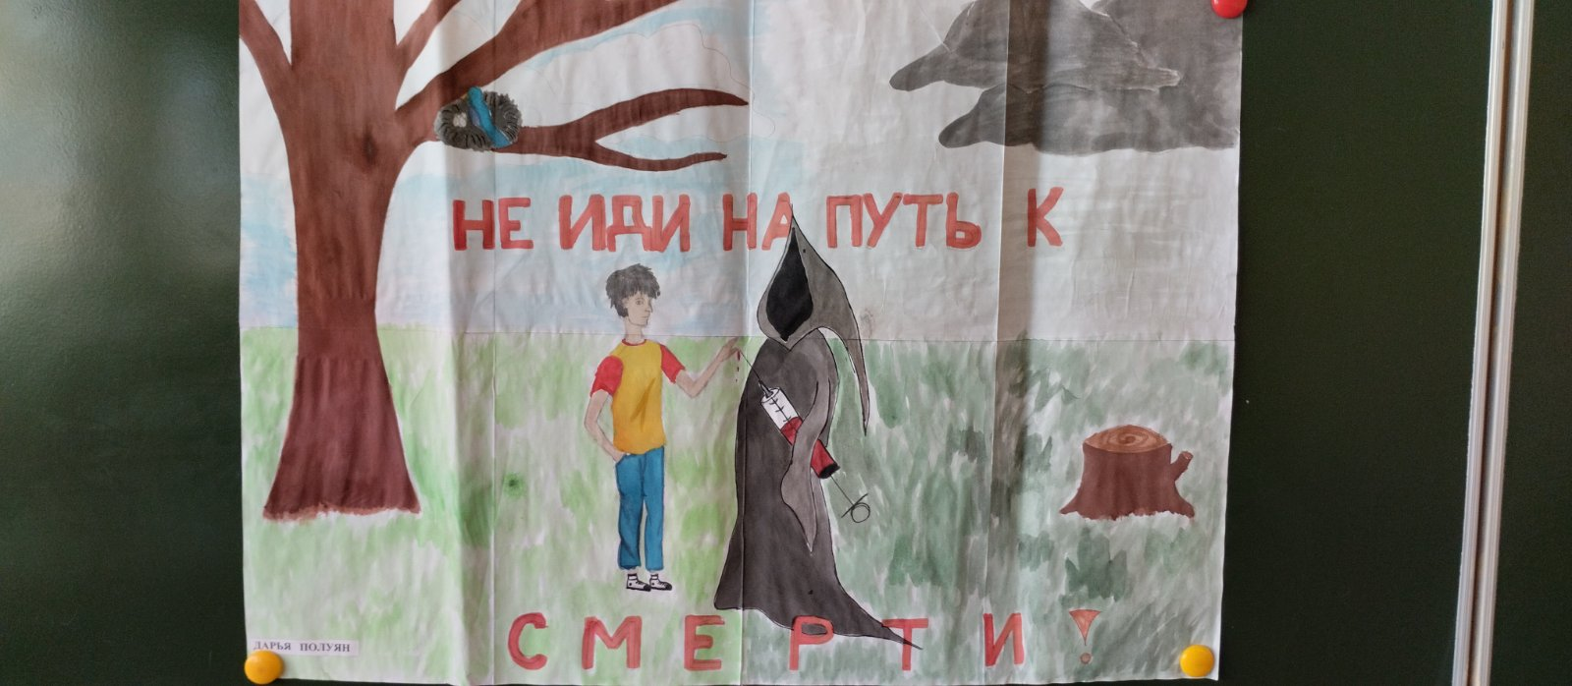
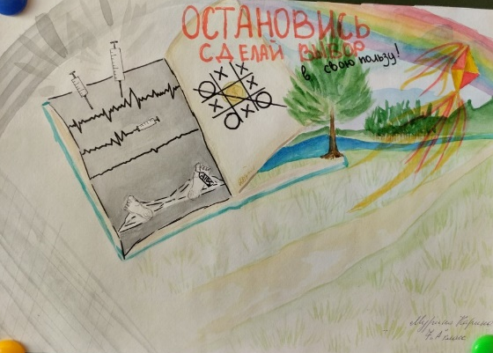
НАРКОТИКИ: ПУТЬ В НИКУДА
Употребление наркотических веществ не может не сказываться на здоровье. Зависимые выглядят намного старше своего возраста. Кожа приобретает желтоватый оттенок, становится сухой, морщинистой. Зубы крошатся, выпадают. При развитии наркомании в подростковом возрасте происходит задержка роста. Характерно истощение, поражение внутренних органов. Организм наркомана как бы гниет изнутри. Часто присоединяются инфекционные заболевания (ВИЧ-инфекция, туберкулез, гепатит В,С и др.). Прекратить употреблять удается весьма немногим.

Slide 4
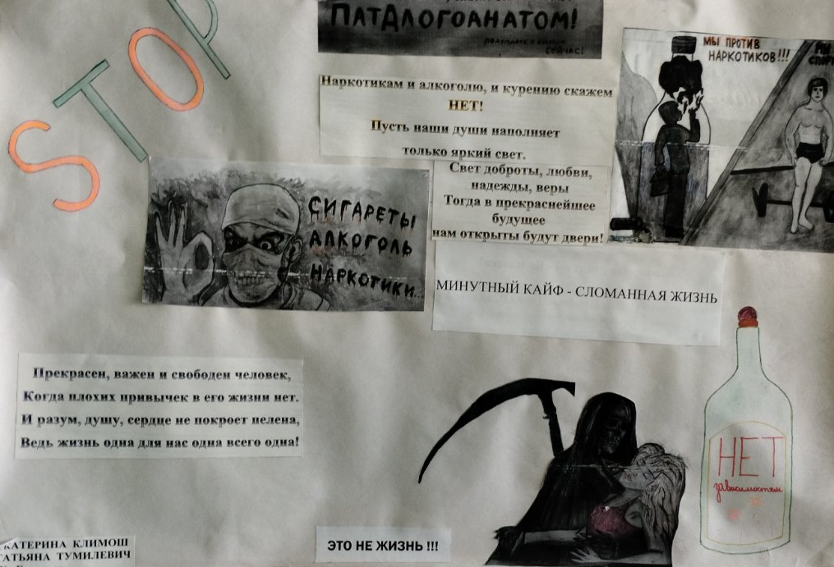
НАРКОТИКИ: ПУТЬ В НИКУДА
(Щелкните стрелку в режиме слайд-шоу)
Notes:
В режиме слайд-шоу щелкните стрелку, чтобы войти в центр начала работы с PowerPoint.

